Slide 1
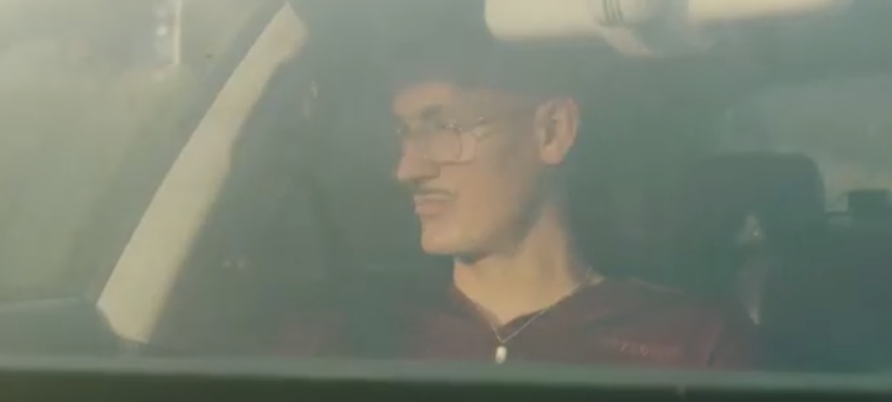
3x opgave 2
Litterær analyse

Slide 2
Indledning
Volder stadig en del problemer -> læs Magnus og Sebastian P
Fokus på det centrale TEMA i den tekst i analyserer. Her er det NATUREN. Hvordan fremstilles naturen i Romantikken og hvordan leder det frem til en forståelse af Rahims tekst?
Præsentation af teksten + titel og dato.
Husk at I IKKE er på fornavn med skribenter eller andre personer i refererer til i tekster og film.

Slide 3
Analyse af filmen
Tænk på hvad den logiske opbygning af analysen er.
Start med komposition og slut med tematik og perspektivering
Brug fagbegreber – både fra litterær analyse og fra filmanalyse
Overvej hvilken genre der er tale om: er det en film, dokumentar, novelle, digt – og hvilke genretræk er relevante her
Overvej hvad dokumentaristen vil med fremstillingen.
Undlad at opridse karakteristika fra en litterær periode. Inddrag nogle enkelte fokuspunkter og brug tid på at forklare hvordan de kan relateres til teksten.

Slide 4
Sprogligt
Læs dine sætninger igennem og tjek om det du skriver hænger sammen.
Prøv så vidt muligt at have hovedsætning først og ledsætning efterfølgende (og ikke omvendt)
Brug stavekontrol og undersøg hvorfor der vises fejl på dine sætninger.
Brug kun ord og udtryk som du er fortrolig med.

Slide 5
Analyse
Interessant dokumentar da Rahim måske ikke lige er den man forbinder med Romantikken/nationalromantikken.
Han prøver at iscenesætte DK som et sted hvor der også er plads til personer med anden etnisk oprindelse.
Han fremstiller sig selv som kunstner men når han er ude i naturen er det med en joint – det er jointen og ikke gud der giver inspiration.
Han trækker på ideer fra nationalromantikken idet der er fokus på den danske natur, det at være dansk, danske sange osv. men der er tale om en nyfortolkning.

Slide 6
Analyse
Når titlen er ”Barnet” refererer det til det uspolerede barn der ser med åbne øjne på det hele – på DK, på det nationale, på det at være dansk.

